Slide 1
7-8 根树及其应用
一、有向树
二、根树
三、最优树
四、前缀码

Slide 2
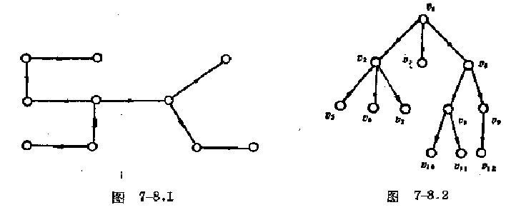
7-8 根树及其应用
一.有向树
有向树的定义
定义7-8.1 如果一个有向图在不考虑边的方向时是一棵树，那么，这个有向图称为有向树。
返回

Slide 3
7-8 根树及其应用
二、根树
1、根树的定义
定义7-8.2
一棵有向树T，如果恰有一个结点的入度为0，
其余所有结点入度为1，则称T为根树。入度为0的结
点称为根，出度不为0的结点称为分枝点或内部结点，出度为0的结点称为树叶或外部结点。
注意：有向树通常采用根在顶上，所有边方向向
下的图表示(箭头也可省略)。

Slide 4
7-8 根树及其应用
2、根树中的一些术语
设a和b是树T的结点，若从a到b有一条边，则称a是b的父亲，b是a的儿子，同一个分枝点的儿子，称为“兄弟”。若从a到c有一有向路径，称a是c的祖先，c是a的后代，由结点a和它所有的后代导出的子图，称为T的子树，从树根r到一结点a的路径所含的边数称为a的结点层次。树T中最长的路径称为树T的高度。若同一层次上的结点从左到右是有次序的，则这种树称为有序树。

Slide 5
7-8 根树及其应用
3、树的递归定义
定义7-8.3 根树包含一个或多个结点，这些结点中
某一个称为根，其它所有结点被分成有限个子根树。
4、m叉树、 m叉完全树、正则m叉树的定义
定义7-8.4 在根树中，若每一结点的儿子个数小于
或等于m ,则称T为m叉树。若树T中每一结点的儿子个数等于m或者等于0，则称T为完全m叉树。若完全m叉树所有树叶层次相同，称为正则m叉树。
当m=2时，称为二叉树。

Slide 6
7-8 根树及其应用
5、有序树，有序树与二叉树相互转换
有序树转换为二叉树，转换过程为：
a)在各兄弟结点之间加一连线。
b)对任何结点，除最左的儿子之外，擦掉
该结点与其余儿子的联线。
c)对新图顺时针方向旋转45度。

Slide 7
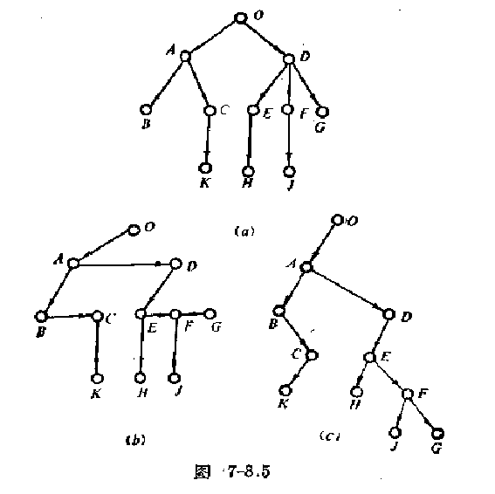
7-8 根树及其应用
例：

Slide 8
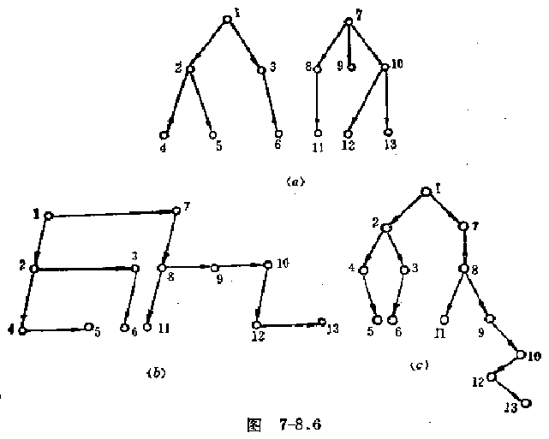
7-8 根树及其应用
用二叉树表示有序根树的方法，可以推广到有序森林上去。
例：（见右图）

Slide 9
7-8 根树及其应用
6、完全m叉树性质
（1）定理7-8.1 设有完全m叉树，其树叶数
为t，分枝点数为i，则 (m-1)i= t-1 。
证明:
若把完全m叉树看作是每局有m个选手参加淘
汰赛的计划表,则t表示选手总数, i表示比赛场数,每场比赛淘汰m-1人,共淘汰 i (m-1)人,最后剩下一个冠军,所以t=(m-1)i+1，
即 (m-1)i= t-1 。

Slide 10
7-8 根树及其应用
例：若 一计算机有一计算三数之和的加法器,现求十个数之和,问至少执行多少次加法指令?
解: i =[(t-1)/(m-1)]=[(10-1)/(3-1)]=5
答:至少执行5次加法指令。

Slide 11
7-8 根树及其应用
（2）定义7-8. 5 在根树中，一个结点的通路长度，就是从树根到此结点的通路中的边数。我们把分枝点的通路长度称为内部通路长度，树叶的通路长度称为外部通路长度。
定理7-8.2 若完全二叉树T有n个分枝点，且内部通
路长度的总和为I ，外部通路长度的总和为E，则
E=I+2n。

Slide 12
7-8 根树及其应用
证明:（对分枝点数目n进行归纳）
当n=1时，E=2，I=0，故E=I+2n成立。
假设n=k-1时成立，即E’=I’+2(k-1)。
当n=k时。取一个分枝点v，使得v的两个儿子是叶结点。设v的通路长度为m。删去v的两个儿子的一课二叉树T’。将T’与原树比较，它减少了二片长度为
m+1的树叶和一个长度为m的分枝点，因为T’有
(k-1)个分枝点，故E’=I’+2(k-1)。但在原树中，
有E=E’+2(m+1)-m=E’+m+2，I=I’+m，代入上式得:
E-m-2=I-m+2(k-1)，即E=I+2k。
返回

Slide 13
7-8 根树及其应用
三、最优树
1、带权二叉树
给定一组权w₁,w₂, …,w_{t},不妨设w₁≤w₂≤…≤w_{t} ,
设有一棵二叉树，共有t片树叶，分别带权:
w₁,w₂, …,w_{t} 该二叉树称为带权二叉树。
2、最优树
定义7-8.6 在带权二叉树中，若带权为w_{i}的树叶的通路长度为L(w_{i}) ，我们把w(T)=∑w_{i}L(w_{i}) 称为该带权二叉树的权。
在所有带权w₁,w₂, …,w_{t} 的二叉树中，具有最小权的那棵二叉树，称为最优树。

Slide 14
7-8 根树及其应用
3、最优树的性质
定理7-8. 3 设T为带权w₁≤w₂≤…≤w_{t} 的最优树,则
a) 带权w₁,w₂ 的树叶 v_{w1},v_{w2} 是兄弟。
b)以树叶v_{w1},v_{w2}为儿子的分枝点，其通路长度最长。

Slide 15
7-8 根树及其应用
证明: 设在带权w₁,w₂, …,w_{t} 的最优树中,v是通路长度最长的分枝点，v 的儿子分别带权 w_{x} 和w_{y} ，故有
L( w_{x})≥L(w₁), L( w_{y})≥L(w₂)
若 L( w_{x})>L(w₁) ，将w_{x} 与w₁ 对调，得到新树T′。
若w_{x} < w₁，则
w(T′)-w(T)=(L(w_{x})w₁+L(w₁)w_{x})-(L(w_{x})w_{x}+L(w₁)w₁)
=L(w_{x})(w₁-w_{x})+L(w₁)(w_{x}-w₁)
=(w_{x}-w₁)(L(w₁)-L(w_{x}))
<0，
即 w(T′) < w(T) ，与 T是最优树的假定矛盾。
故L( w_{x})=L(w₁) 。
同理可证L( w_{y})=L(w₂) 。因此L( w₁)=L(w₂)=L( w_{x})=L(w_{y})
分别将 w₁,w₂与w_{x},w_{y}对调得到一棵最优树，其中带权w₁ 和w₂ 的树叶是兄弟。

Slide 16
7-8 根树及其应用
定理7-8. 4 设T为带权w₁≤w₂≤…≤w_{t} 的最优树，若将以带权w₁和w₂的树叶为儿子的分枝点改为带权w₁+w₂ 的树叶，得到一棵新树T′，则T′也是最优树。
证明: 根据题设，有
w(T)=w(T′)+w₁+w_{2。} （1）
若T′不是最优树，则必有另一棵带权w₁+w₂,w₃,…,w_{t}的最优树T〞。
对 T〞中带权 w₁ + w₂的树叶 v_{w1+w2}生成两个带权w1和w2的儿子，得到新树T1 ，则
w(T1)=w(T〞)+w₁+w₂ （2）
因为T〞是带权 w₁+ w₂,w₃ ，…，w_{t} 的最优树,故 w(T〞) ≤ w(T′)。
如果w(T〞) < w(T′) ，则w(T1) < w(T) ，与T是带权 w₁,w₂,…,w_{t}的最优树的假设矛盾，因此 w(T〞) = w(T′)。
从而， w(T〞) = w(T′) ,T′是带权 w₁+w₂,w₃，… w_{t}，的最优树。
返回

Slide 17
7-8 根树及其应用
四、前缀码
1 、问题的引出
在传递信息过程中，可用不超过5位的01序列表示一个英文字母，因每个字母的使用频率不一样，人们希望用较短的序列表示常用字母，但产生问题：
e：00，t：01 ，q：0001，则0001为q还是为et。
2 、前缀码定义
给定一个序列的集合，若其中的任何序列都不是另一个序列的前缀，则这个序列集合称为前缀码。

Slide 18
7-8 根树及其应用
3、前缀码与二叉树的关系
（1）任意一棵二叉树的树叶可对应一个前缀码。
（2）任何一个前缀码都对应一棵二叉树。
4、举例（哈夫曼编码算法）
例1 5个字母a，b，c，d，e的使用频率分别
为3，4，5，6，12，试求出最优树及对应的前缀
码 。

Slide 19
7-8 根树及其应用
例如：5个字母a，b，c，d，e的使用频率分别
为3，4，5，6，12，试求出最优树及对应的前缀
码 。
1
0
排序：3 ，4，5，6，12
7插入排序： 5，6，7，12
11插入排序： 7，11，12
12插入排序： 12，18, 30
0
1
12
1
0
1
0
3
4
5
6
前缀码为a：000，b：001，c：010，d：011,e: 1
最优树的权为W（T）=3（3+4+5+6）+12=66

Slide 20
7-8 根树及其应用
所以，一篇30个字母的电文，若用前缀码，平均只需发送66位，若每个字母用3位表示，须发送90位。

